Slide 1
AI Enabled Autonomous Nervous System Intelligent Monitoring (ANSIM)
Kooperation zwischen ME und SC im Rahmen eines Helmholtz AI Kurzprojekts

Slide 2
ANSIM
Ausgangslage:
Coolspin Zentrifugenexperimente: Schrittweise Erhöhung der G-Kraft auf Testperson bis zur Entwicklung Präsynkopaler Symptome.
18 Testpersonen
4 Experimentdurchläufe / Person (nur Person 0AA hat 5 Durchläufe)
Randomisierung (2 Durchläufe mit und 2 ohne zusätzliche Kühlung)
Fragestellungen:
Q1: Kann durch maschinelles Lernen die Resilienz gegen synkopalen Symptomen in Zentrifugenexperimenten vorhergesagt werden (gemessen durch maximal erreichtes G-Kraft Level und wie lange dieses gehalten werden kann bis zur Beendigung des Laufs).
Wenn ja, wie früh ist diese Vorhersage möglich?
Q2: Wie gut lässt sich der Verlauf von physiologischen Zeitreihen generell vorhersagen?

Slide 3
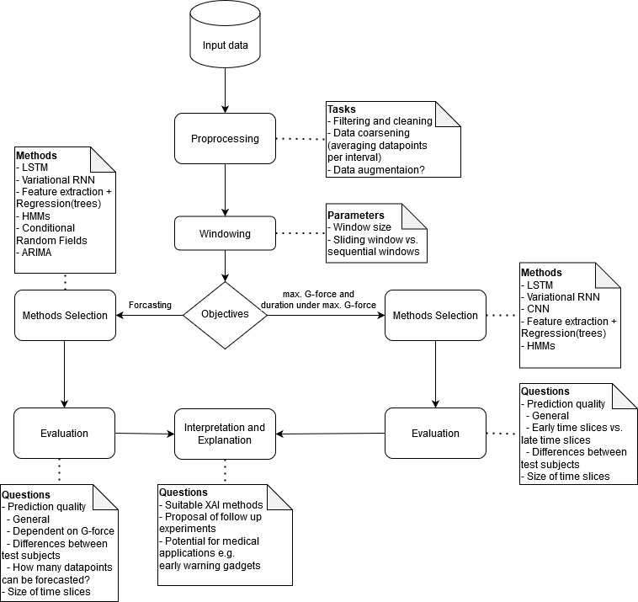
Generelles Vorgehen
Momentaner Fokus

Slide 4
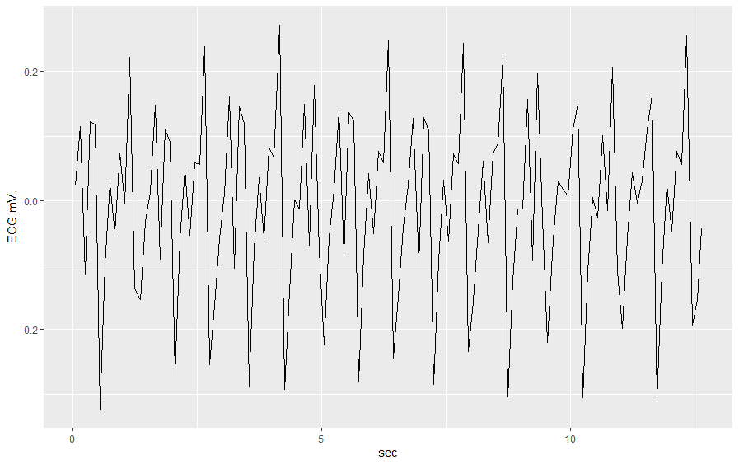

Generelles Vorgehen
3. Vorhersage der Toleranz gegenüber erhöhter G-Kraft
1. Windowing:
Aufteilen der Zeit- reihen in überlappende Abschnitte
für alle Durchläufe und Personen.
2. Trainieren eines ML Modells
Erreichtes Abschnitt G-Level Dauer
Traininierter Prediktor
Exp. 1
2.5, 2 min.
0.75, 3 min.
… … 3, 1 min.
.
Exp. 2
Trainingsdaten
…
Max. G-Level
Dauer
Exp. n
Prediktionsmodell

Slide 5

Aktueller Stand
Vorverarbeitung der Daten
Exploration verschiedener ML Techniken (läuft gerade)
Implementierung (läuft gerade)
Auswertung und finaler Bericht (bis Anfang 2021)

